Slide 1
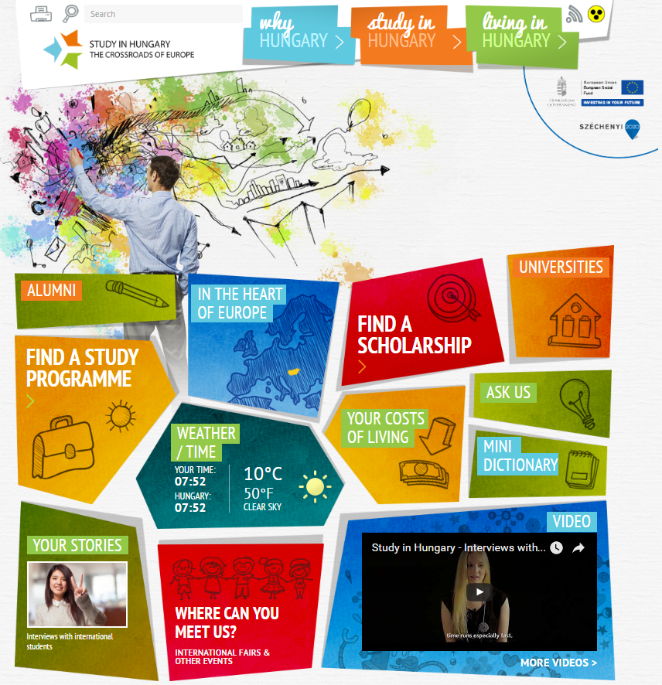
Study in Hungary Facebook Marketing

Slide 2
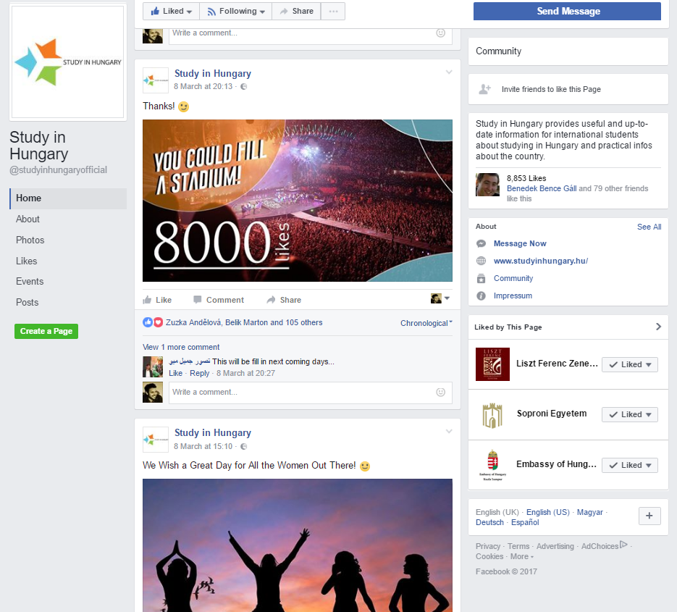
A Study in Hungary Facebook oldal

Slide 3
2016. áprilisban indult
közel 10 ezer követő
hivatalos Study in Hungary oldal
organikus elérések

Slide 4
hirdetés február óta
nemzetközi diákok, magyar felsőoktatási intézmények, külképviseletek
Stipendium Hungaricum pályáztatás instant hírfelülete
integrált a Study in Hungary portálba hírfolyamként

Slide 5
Szerkesztési alapelvek
magyar felsőoktatási és országimázs tartalmak
diákbarát hangvétel, közérthető nyelvezet)
felsőoktatási intézmények egyenlő képviselete → cél, hogy félévente legalább 2 hírt feltehessünk minden intézményről
külföldi nemzetek egyenlő arányú szerepeltetése (jelentkezések mértéke)
politikailag semleges tartalmak

Slide 6
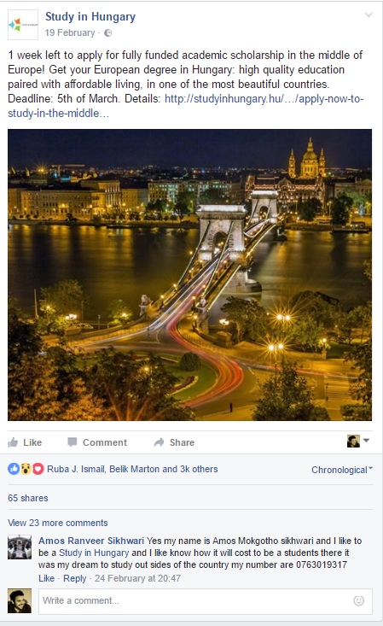
Stipendium Hungaricum jelentkezési kampány

Slide 7
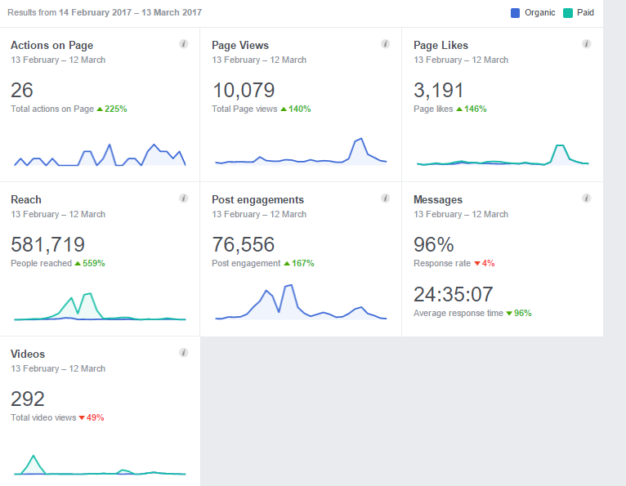

Slide 8
több mint 580 ezer elérés a célközönségben (+ honlap)
év eleje óta követők duplázása
magas engagement
targetálás: jelentkezés szempontjából kritikus, alacsonyabb aktivitást mutató országok, új országok, munkatervek szerinti tudományterületek, érdeklődési körök, európai diploma iránt érdeklődők, ösztöndíj iránt érdeklődők
egyéb Study in oldalak

Slide 9
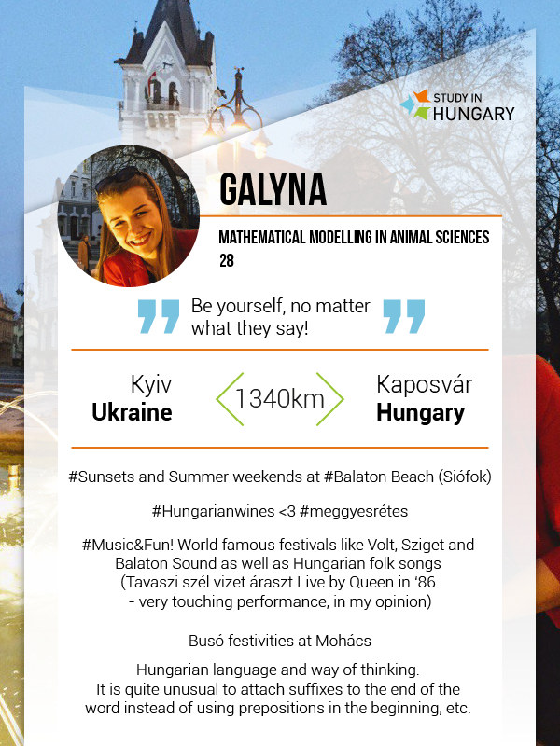
Influencer kampány

Slide 10


Slide 11
március második felétől
a kampány célja → raising awareness a Stipendium Hungaricum országok körében
másodsorban a potenciálisan fizetős hallgatók körében globálisan
a kampányarcok szerepe
későbbi alumnik

Slide 12
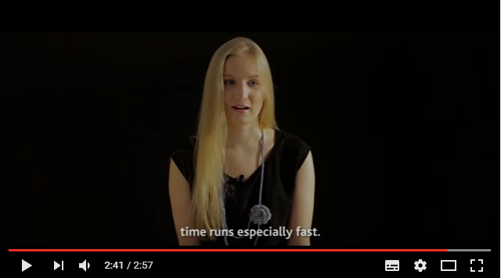
Imázsvideók

Slide 13
Köszönöm a figyelmet!

